Slide 1
Личность в современном олимпийском движении
Филин Н.С.

Slide 2
Цель: Формирование социальной и личностной мотивации детей старшего дошкольного возраста на сохранение и укрепление своего здоровья. - Воспитание социально значимых личностных качеств посредством знакомства с Олимпийским движением

Slide 3
Задачи: 1. Пропаганда и внедрение олимпийского движения, содействие развитию физической культуры и спорта. 2. Воспитывать волевые качества, целеустремленность, организованность, трудолюбие, инициативность, развивать стремление к победе и уверенность в своих силах.

Slide 6
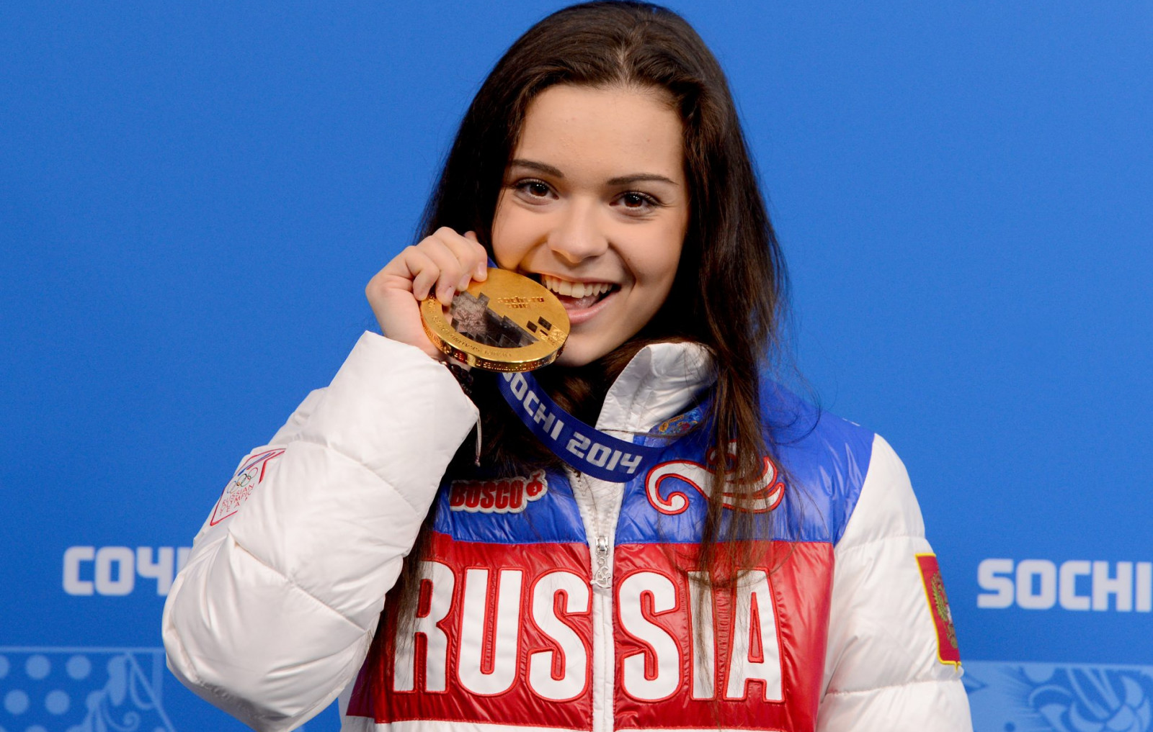
Аделина Сотникова
Одиночное фигурное катание
В 17 лет стала олимпийской чемпионкой

Slide 7
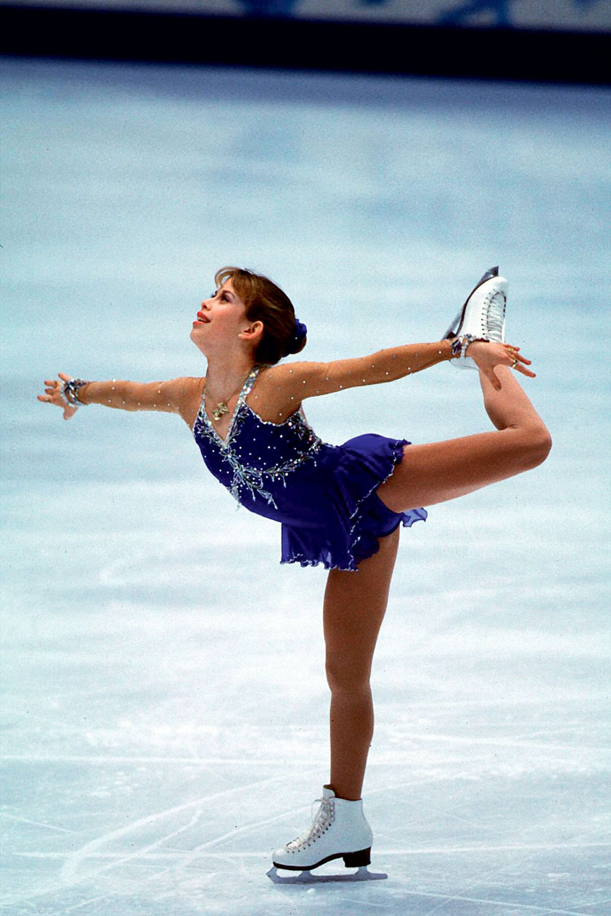
Тара Липински
Фигурное катание
В 15 лет стала олимпийской чемпионкой

Slide 8
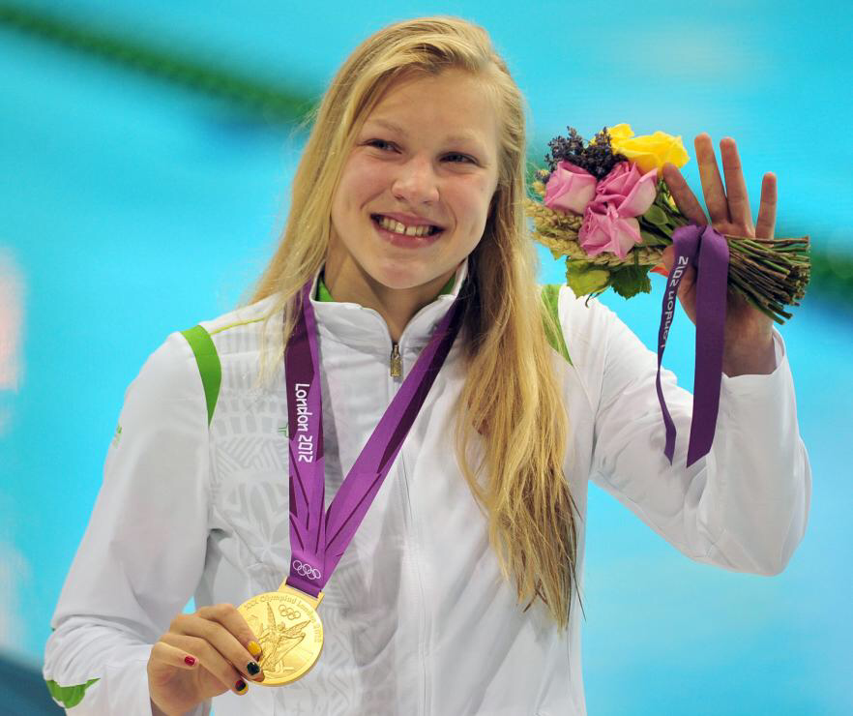
Рута Мейлутите
Плавание
В 15 лет стала олимпийской чемпионкой

Slide 9
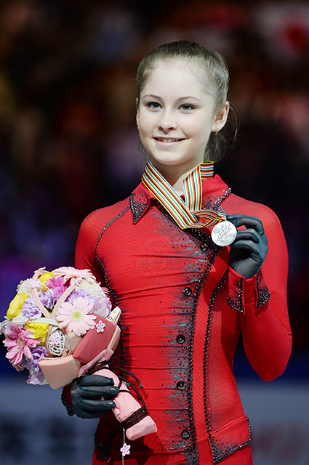
Юлия Липницкая
Фигурное катание
В 15 лет стала олимпийской чемпионкой

Slide 10
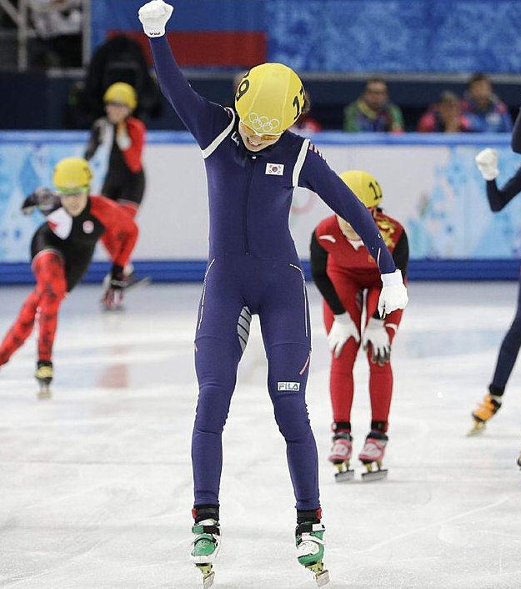
Ким Юн Ми
Шорт-Трек
В 13 лет стала олимпийской чемпионкой

Slide 11
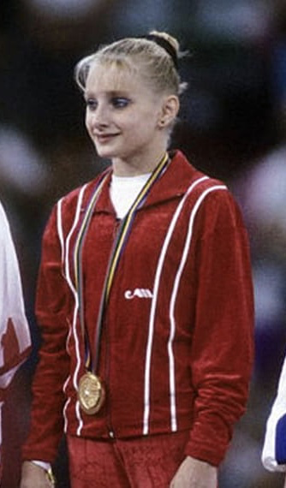
Татьяна Гуцу
Гимнастика
В 15 лет стала олимпийской чемпионкой

Slide 12
Надя Команечи
Спортивная гимнастика
В 15 лет стала олимпийской чемпионкой

Slide 13
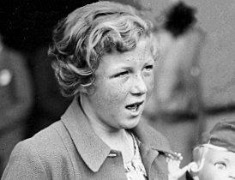
Инге Сёренсен
Плавание
В 12 лет стала бронзовым призёром олимпийских игр

Slide 14
Уже в нашем возрасте можно стать Олимпийскими чемпионами.
Тысячи детей по всему миру садятся за парты и от отдыха и развлечений возвращаются к изучению наук. В первые учебные дни многим предстоит написать сочинение на тему «Как я провёл лето», но лишь единицы смогут рассказать в нём о завоевании медали Олимпийских игр.

